Slide 1
TUC24
Pre pokročilých používateľov
15th February 2024

Slide 2
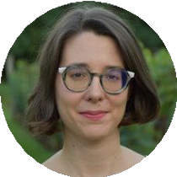
Vaši sprievodcovia pre dnešnú cestu
Mirjam
User Success Team
Sara
User Success Team
s.mansutti@readcoop.eu
m.elattal@readcoop.eu

Slide 3
Obsah workshopu
Úvod
Trénovanie & Značkovanie/Tagovanie
Analýza rozloženia & Základné čiary
Polia modelov (Beta) & Modely tabuliek
Zverejňovanie – Stránky Transkribus

Slide 4
Úvod

Slide 5
Čo je Transkribus?
Transkribus je váš partner, ktorý pomocou umelej inteligencie (AI) zjednodušuje časovo náročnú a namáhavú prácu s historickými dokumentmi.

Slide 6
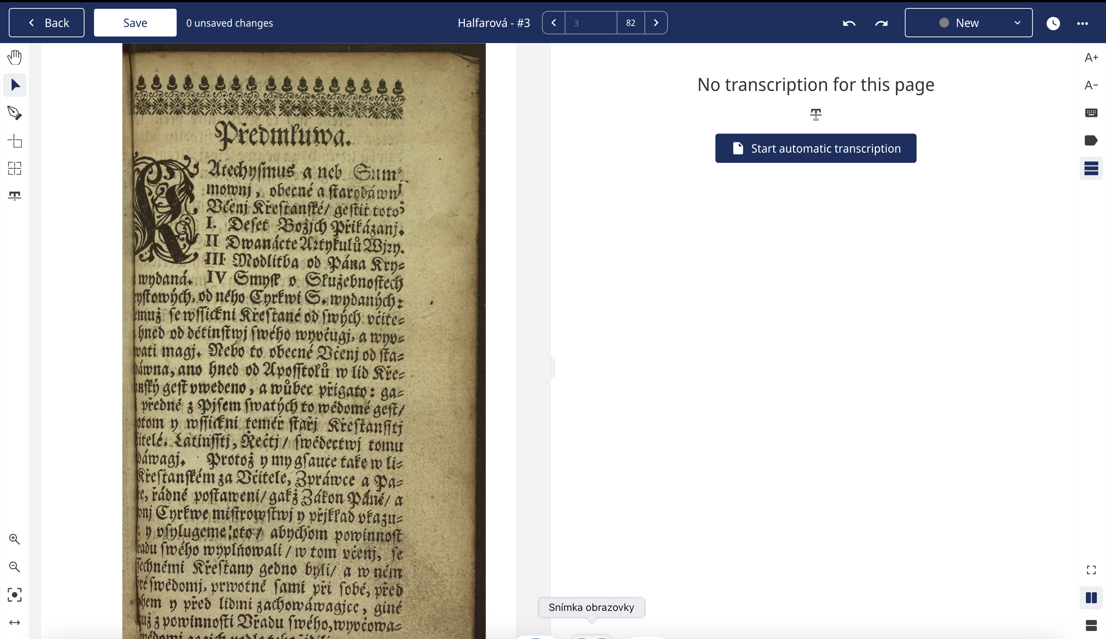
Halfarová; Katechizmus, print 1661

Slide 7
Začíname: Prvé kroky v Transkribuse
1. Registrácia a prehľad používateľského rozhrania
2. Vytvorenie zbierky
3. Nahrávanie súborov
4. Použitie kreditu

Slide 8
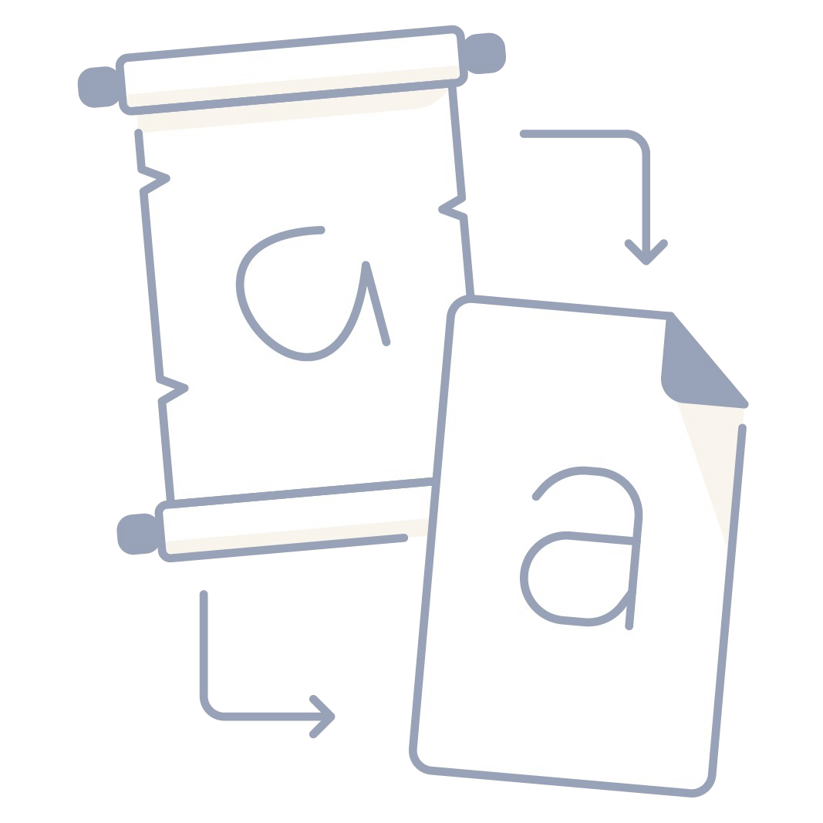
Vyhľadávanie
Čo Transkribus umožňuje?
Manuálny a automatický prepis ručne písaných a tlačených dokumentov
Trénovanie modelov
umelej inteligencie
Spolupráca
Tagovanie štruktúry a obsahu dokumentov
Export dokumentov v rôznych formátoch

Slide 9
Trénovanie modelov umelej inteligencie
Strojové učenie:
Umožňuje strojom učiť sa z (označených alebo neoznačených) údajov, identifikovať vzorce a robiť predpovede s minimálnym zásahom človeka.

Slide 10
Trénovanie modelov AI
Modely umelej inteligencie:
algoritmy vytvorené počas tréningového procesu systému strojového učenia
predstavujú výstup tréningu/školenia ➞ získané vedomosti.
https://help.transkribus.org/text-recognition

Slide 11
Trénovanie modelov AI
Ground Truth (Základná pravda)
Ground Truth (Training Data, Základná pravda):
Označené údaje pre tréning, ktoré umožňujú modelu identifikovať vzory a robiť predpovede pre tieto označenia na základe nových údajov.
= všetky strany, ktoré boli prepísané ručne
Tréningová sada (Training set)
Súbor príkladov, ktoré sa používajú na úpravu parametrov modelu
= dáta, na ktorých sú postavené poznatky v neurónovej sieti
Overovacia sada (Validation Set)
Súbor príkladov, ktoré sa používajú na objektívne posúdenie výkonnosti modelu
= údaje použité na doladenie parametrov modelu počas jeho trénovania
Tréningová sada
(stránky, na ktorých je model vyškolený)
Overovacia sada
(stránky, na ktorých model testuje svoju presnosť)
Dobrá overovacia sada: to je 10% tréningovej sady + obsahuje všetky príklady (znaky, glyfy)

Slide 12
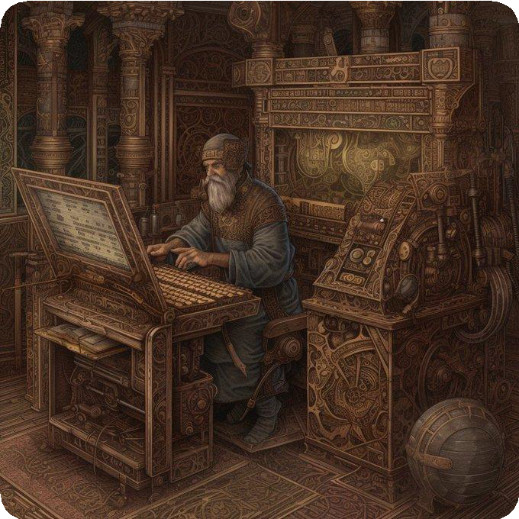
Tréning modelov
https://help.transkribus.org/text-recognition

Slide 13
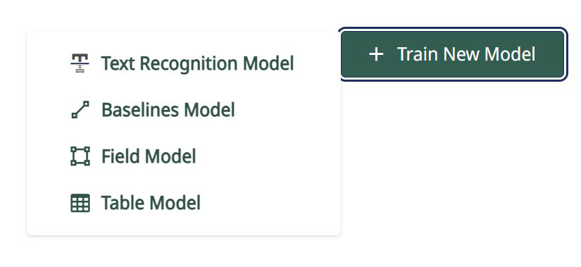
Trénovanie modelov AI
Modely trénovateľné s Transkribusom:
Text
Riadky
Bloky textu

Slide 14
Analýza rozloženia (segmentácia)
1. Automatická analýza rozloženia
2. Rozšírené nastavenia konfigurácie rozloženia
3. Manuálna úprava rozloženia
4. Základné modely
5. Modely polí
6. Tabuľky_Modely
7. Noviny

Slide 15
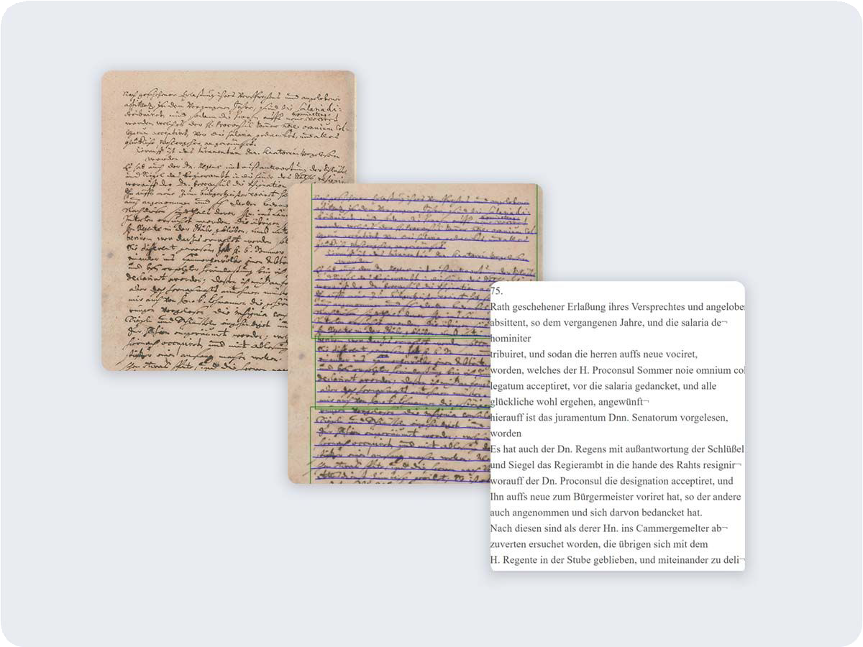
Trénovanie textových modelov

Slide 16
Modely textu
Pred tréningom modelu:
potrebujete 25 až 75 strán (5000-15000 slov) prepísaného materiálu (GT_Základná pravda), v závislosti od typu dokumentu (tlačený alebo písaný rukou)
2 možnosti:
Ručný prepis stránky https://help.transkribus.org/transcribing-manually
Použitie hotového modelu, ktorý bol trénovaný na podobnom skripte (ak je k dispozícii) a manuálna oprava prepisu

Slide 17
Textové modely
možnosť: manuálny prepis dokumentov
Vyberte stránky, ktoré chcete zahrnúť do GT_Základnej pravdy
Spustite rozpoznávanie rozloženia textu – segmentácia (Layout Recognition)
Prepísať od začiatku:
Označte slová, ktoré nemôžete prečítať ako nejasné alebo "medzera“
Riadky, ktoré zostali prázdne: sa v tréningu neberú do úvahy
Skratky: udržiavané/riešené/označené: záleží na tom, čo očakávate ako konečný výstup
Uložte stránku ako GT "Základnú pravdu“!

Slide 18
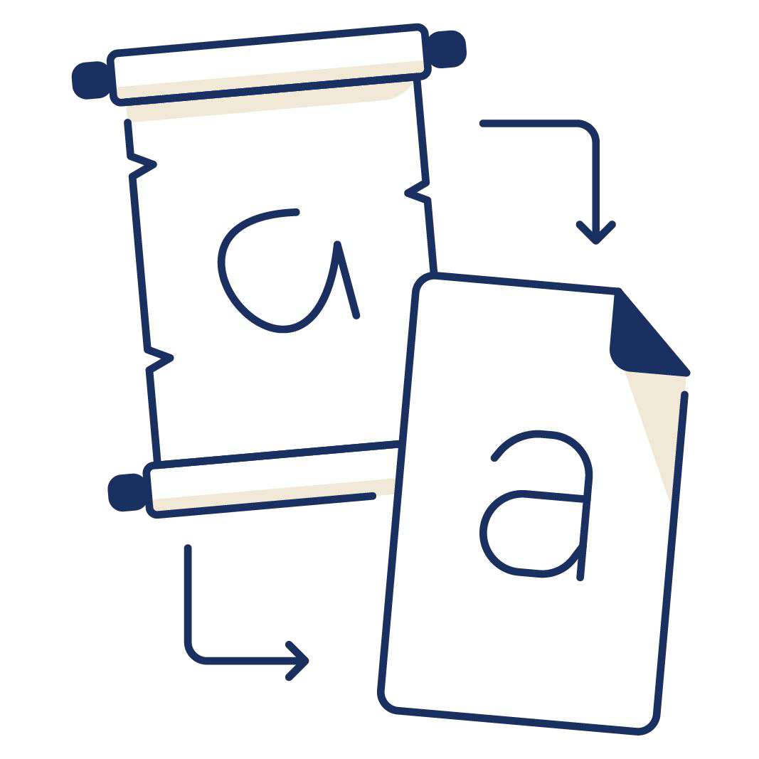
Textové modely
2. možnosť: použitie modelu/supermodelu a následná oprava automatických prepisov
Vyberte stránky, ktoré chcete zahrnúť do základnej pravdy
Spustenie rozpoznávania textu
Oprava automatických prepisov
Uložte stránku ako "Základnú pravdu"

Slide 19
Textové modely
Po vytvorení prepisov (Základná pravda):
prejdite do sekcie "Modely“
kliknite na "Train New Model - Text Recognition Model"
vyberte zbierku s prepismi Ground Truth

Slide 20
Textové modely
Vyberte stránky na:
Tréning/školenie (stránky, na ktorých je model školený)
Validáciu (strany, na ktorých model testuje svoju presnosť). Dobrá validačná sada: 10% tréningovej sady + obsahuje všetky príklady

Slide 21
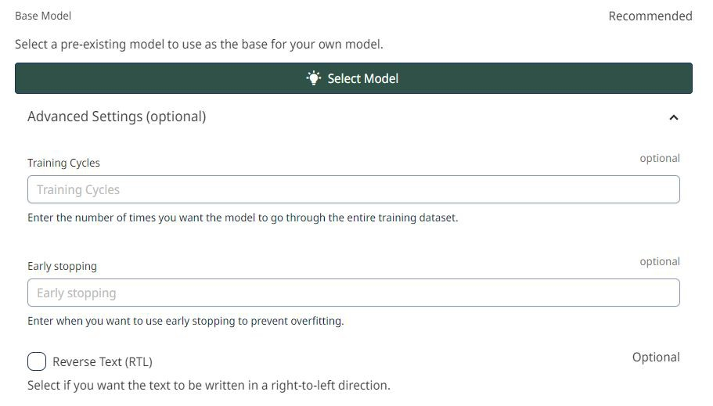
Textové modely
Rozšírené možnosti:

Slide 22
Textové modely
Rozšírené možnosti:
Základný model (Base model): pomocou základného modelu (Base model) tréning nezačína od nuly, ale od toho, čo sa už naučilo v tréningovom procese tohto modelu

Slide 23
Textové modely
Rozšírené možnosti:
Tréningové cykly (Training cycles (epochs)): Maximálny počet prechodov modelu cez celú množinu tréningových údajov. Pri prvom tréningu ponechajte predvolený počet 100 tréningových cyklov
Predčasné zastavenie (Early stopping): Minimálny počet cyklov tréningu. Predvolená hodnota je 20: ak po 20 epochách CER validačnej sady neklesne, tréning sa zastaví

Slide 24
Textové modely
Rozšírené možnosti:
Obrátený text (Reverse text (RTL)): Ak bol text na obrázku napísaný sprava doľava, ale v textovom editore bol prepísaný zľava doprava
Použitie existujúcich polygónov (Use existing line polygons): Pozn.: používať iba v prípade, že ste upravili mnohouholníky v Transkribus Expert
Tréning s rozpisom skratiek (Train Abbrevs with expansion): Trénuje model tak, aby automaticky označoval skratky a pridal ich rozpis
Vynechať riadky s tagmi nejasné/medzera (Omit lines by tag unclear/gap): Táto možnosť vynecháva riadky obsahujúce slová označené ako gap/uclear.

Slide 25
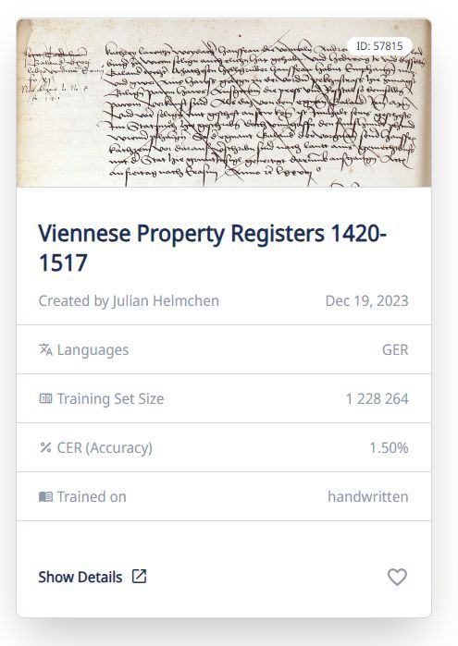
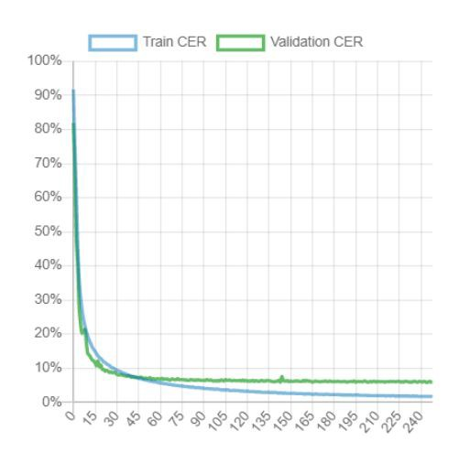
Textové modely
Po dokončení tréningu sa môžete pozrieť na podrobnosti modelu:
CER (Chybovosť znakov = Character Error Rate)
Krivka učenia

Slide 26
Textové modely
 | CER (chybovosť znakov) | Tréningová sada
Tlačený text | 0,5-2% | ~ 5.000 words / 25 pages
Jedna ruka - jednoduché písanie | 2-4% | 10.000+ words / 50+ pages
Niekoľko rúk - zistené | 4-6% | 10.000+ words per hand / 150+ pages
Veľa rúk - z toho istého
obdobia a regiónu – nie všetky zistené počas tréningu | 6-8% | 100.000+ words / 500+ pages

Slide 27
Textové modely
Ruky, ktoré nie sú nijako zistené, alebo načmárané poznámky ➞ oveľa horšie výsledky, tak potom:
Zdvojnásobte počet tréningových dát ➞ 20-25% zníženie chybovosti
Existujúce modely sa môžu použiť ako východiskový krok (Base model - základný model) na zníženie požadovaného množstva nových údajov

Slide 28
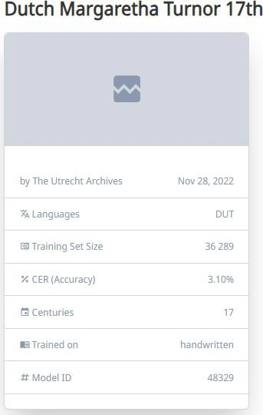
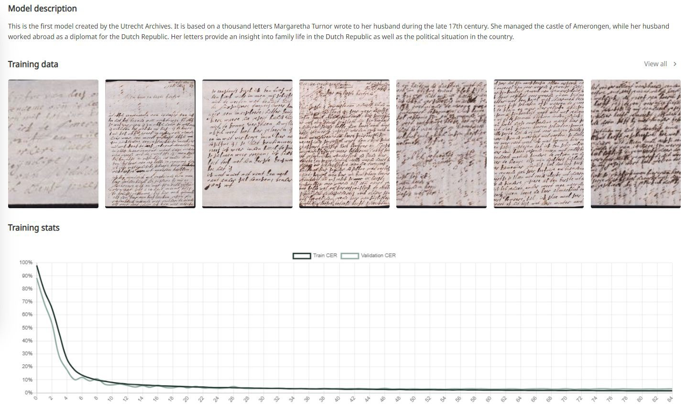
Textové modely
Verejný holandský rukopisný vzor:Dutch Margaretha Turnor 17th Century
Trained by The Utrecht Archives; Training set: 178 pages, Validation set: 20 pages

Slide 29
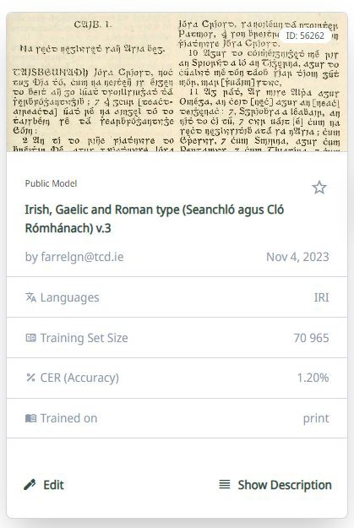
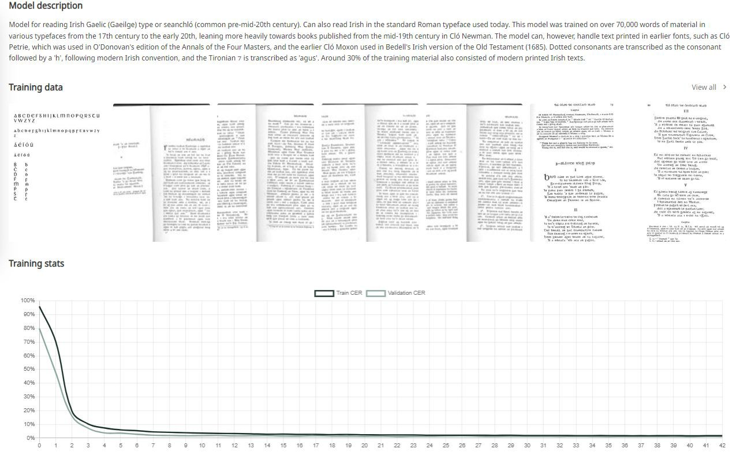
Textové modely
Verejný model írskej gaelčiny:Irish, Gaelic and Roman type (Seanchló agus Cló Rómhánach) Trained by Gerard Farrell; Training set: 243 pages, Validation set: 3 pages

Slide 30
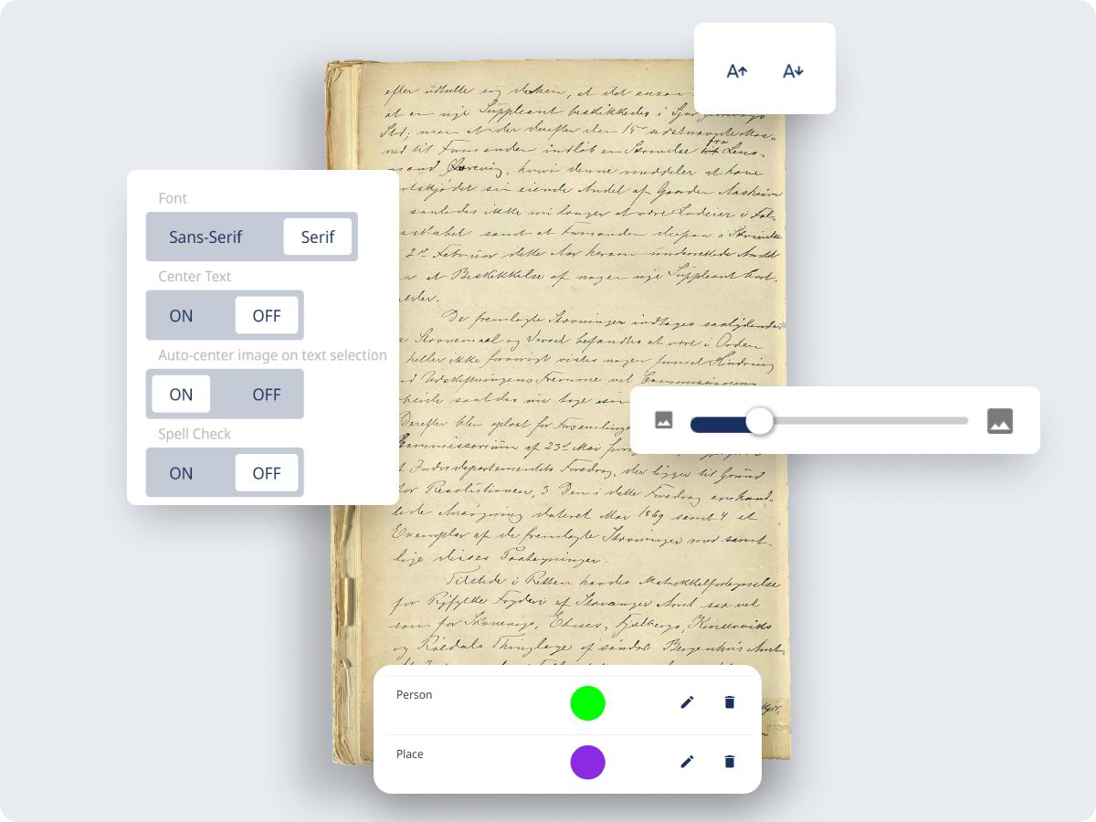
Tagovanie/Značkovanie
https://help.transkribus.org/tagging

Slide 31
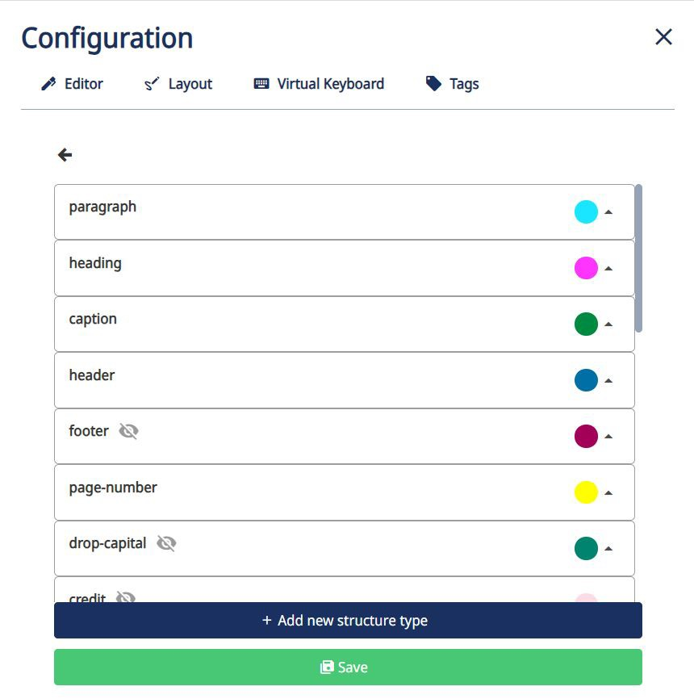
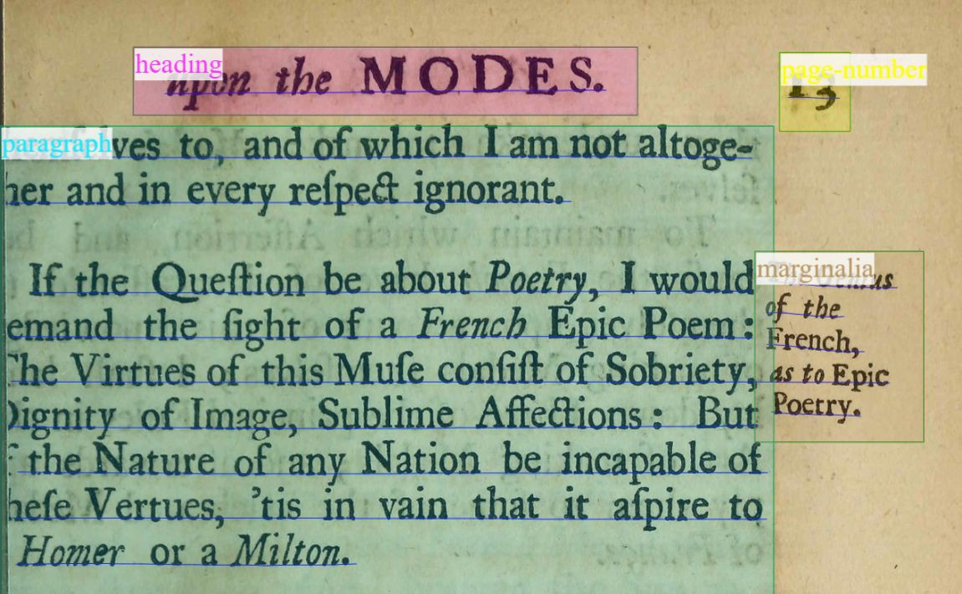
Tagging
a. Štrukturálne tagy (Structural Tags):
Slúžia na označenie prvkov štruktúry dokumentu
Editor dokumentov: prejdite na Konfigurácia
➞ Rozloženie (Layout)
➞ Riadenie typov štruktúry(Manage Structure Types)
➞ Povoľte viditeľnosť značiek, ktoré chcete použiť/pridajte ďalšie značky
Vyberte tvar ➞, kliknite pravým tlačidlom myši a pridajte štrukturálnu značku

Slide 32
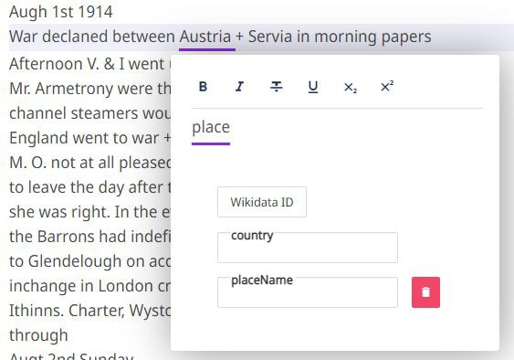
Tagovanie/značkovanie
b. Textové tagy/značky: slúžia na označenie prepisu a pridanie atribútov vo vnútri textov
Textový editor: v editore vyberte kurzorom slovo, kliknite na príslušnú značku a pridajte vlastnosť
Správa textových značiek: Konfigurácia ➞ Upravujte značky v nastaveniach kolekcie: pridávajte / odstraňujte značky a upravujte atribúty
Example

Slide 33
Skratky
According to your needs, you can decide to train the model to:
1. Ponechajte skrátenú formu v prepise: jednoducho prepíšte skratky ako sú v dokumente
Nerozpisujeme
output: Skratka v texte
2. Rozpisovanie skratiek: Neurónové siete sú často schopné naučiť sa rozpoznávať a používať rozšírenia, najmä ak sa objavujú často ➞ napíšte rozšírenie skratky do prepisu, venujte dôslednú pozornosť
Rozpisujeme skratky (pozorne, rovnako)
output: Skratky. + rozšírenia v texte
3. Tagujeme a trénujeme skratky vrátane rozpisu : označte skratku a pridajte zodpovedajúci rozpis do vlastnosti "Rozšírenie" ➞ Pri trénovaní modelu vyberte možnosť trénovať skratky
Tagy vrátane rozšírení
output: možnosť získať iba skratky, skratky. po ktorých nasledujú ich rozpis alebo náhrada

Slide 34
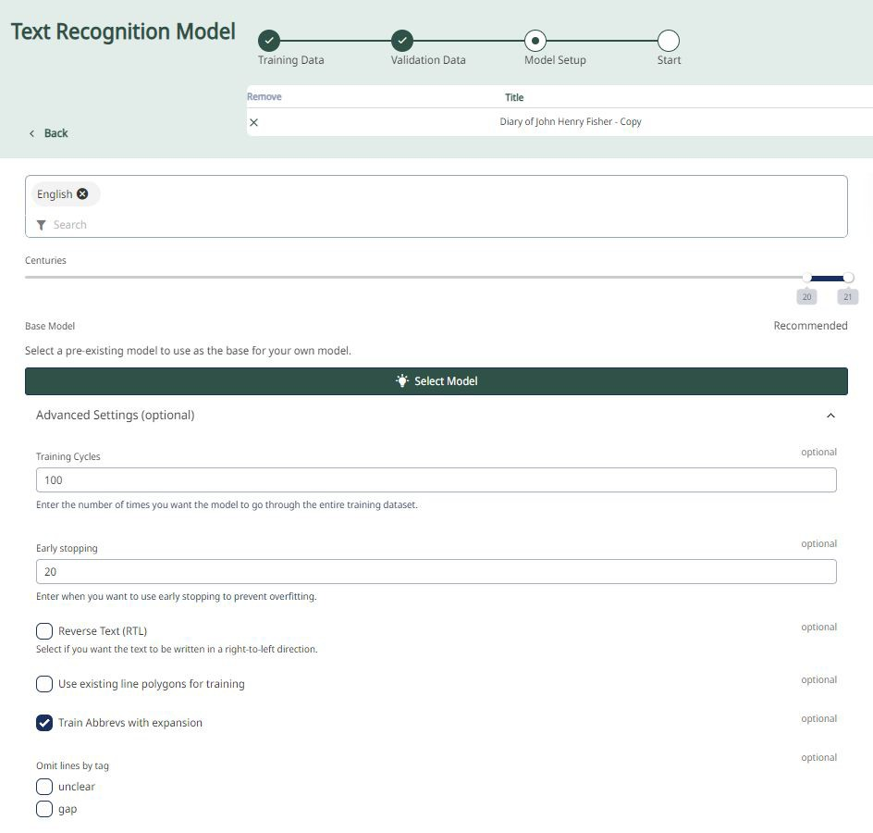
Skratky
V konfigurácii tréningu začiarknite políčko
Train Abbrevs with expansion
(Trénovať model s rozpisom skratiek)

Slide 35
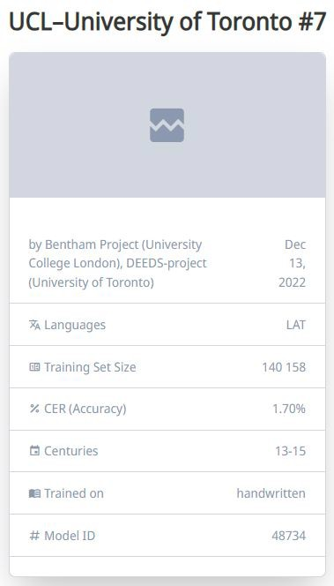
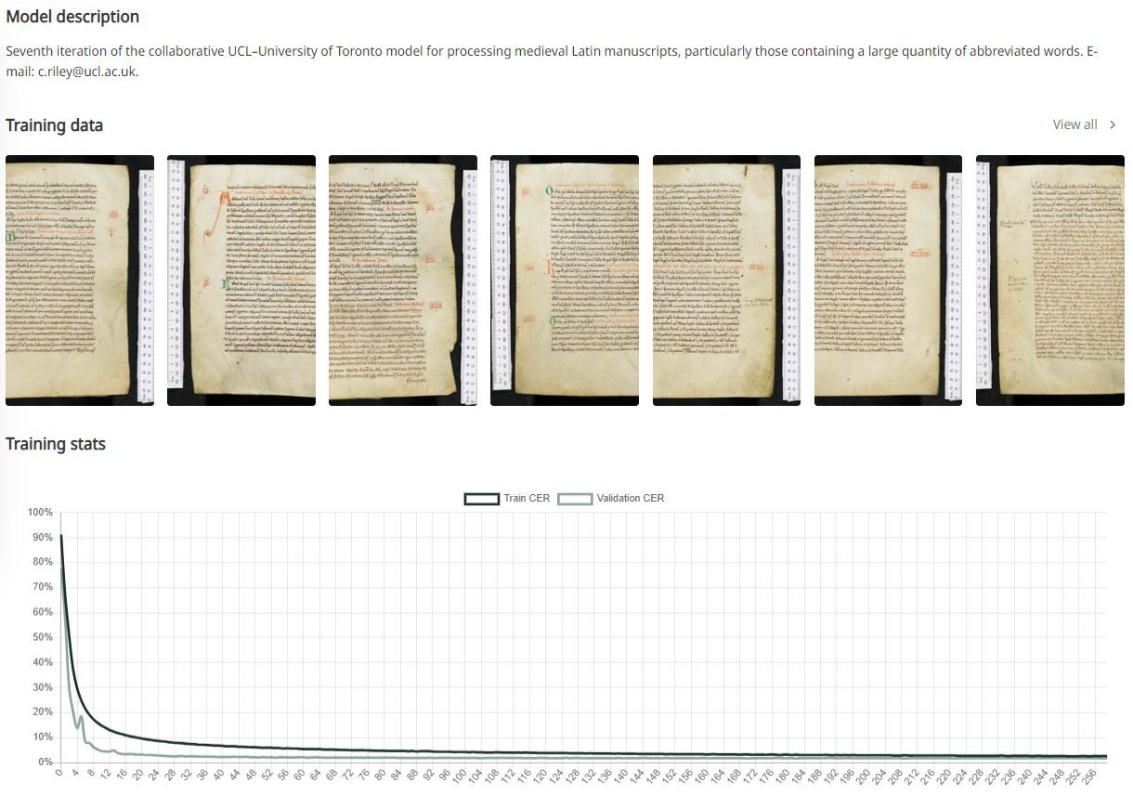
Skratky
Verejný modelUCL–University of Toronto #7 trénovaný na riešenie skratiek v stredovekých rukopisoch
Training set: 330 pages, Validation set: 30
Example

Slide 36
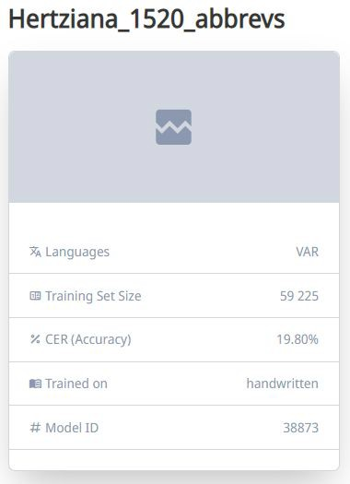
Skratky
Model trénovaný na stredovekých latinských dokumentoch (1520) na rozpoznávanie značky "skratka" vrátane vlastníctva "rozpisu skratiek"Training set: 177 pages, Validation set: 30 pages
Example

Slide 37
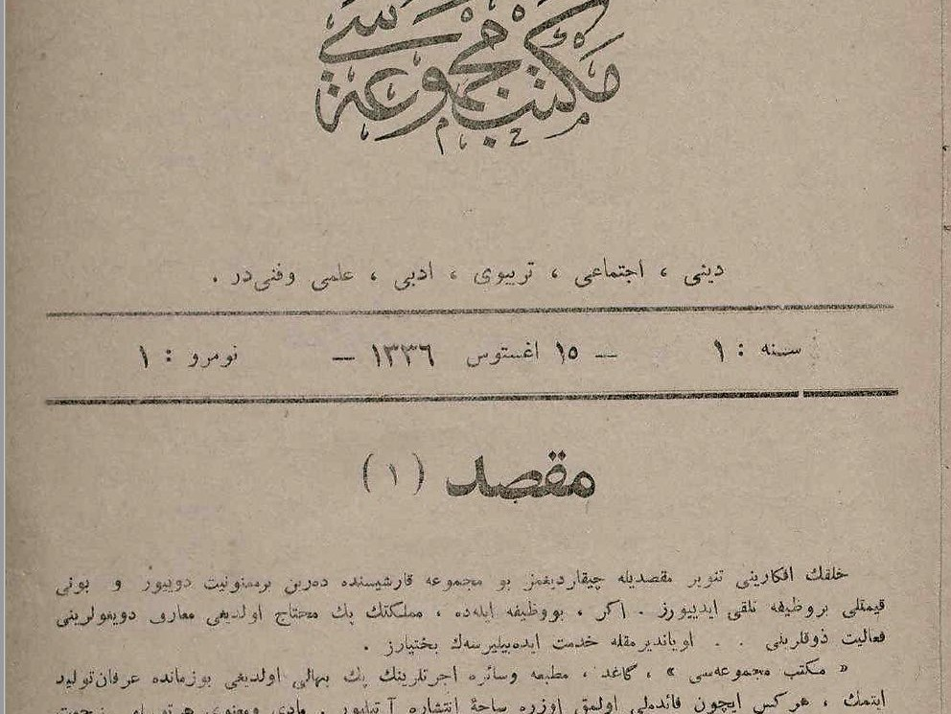
Tréningové modely pre RTL písmo

Slide 38
RTL skripty
5 verejných modelov (public models) pre rôzne RTL skripty v Transkribus 2 verzie osmansko-tureckého tlačového modelu Vaybertaytsh typ písma (jidiš) Rukopis jidiš (model Dybbuk) Zmes historických hebrejských písiem a jazykov (DiJeSt 2.0)

Slide 39
RTL skripty
Ako v súčasnosti prepisovať a trénovať údaje RTL v Transkribuse:
Manuálne spustenie segmentácie (rozpoznávania rozloženia) alebo označovanie rozloženia (oblasti textu + základné čiary) manuálne
Prepis textu zleft-to-right v textovom editore
V konfigurácii tréningu ➞ Rozšírené nastavenia ➞ vyberte Reverse Text (RTL) tak, aby bol výstupný text napísaný v smere sprava doľava
Example DiJeSt 2.0 model
Vízia:
Podpora RTL pre webovú aplikáciu
Prispôsobovanie konfigurácie tréningu

Slide 40
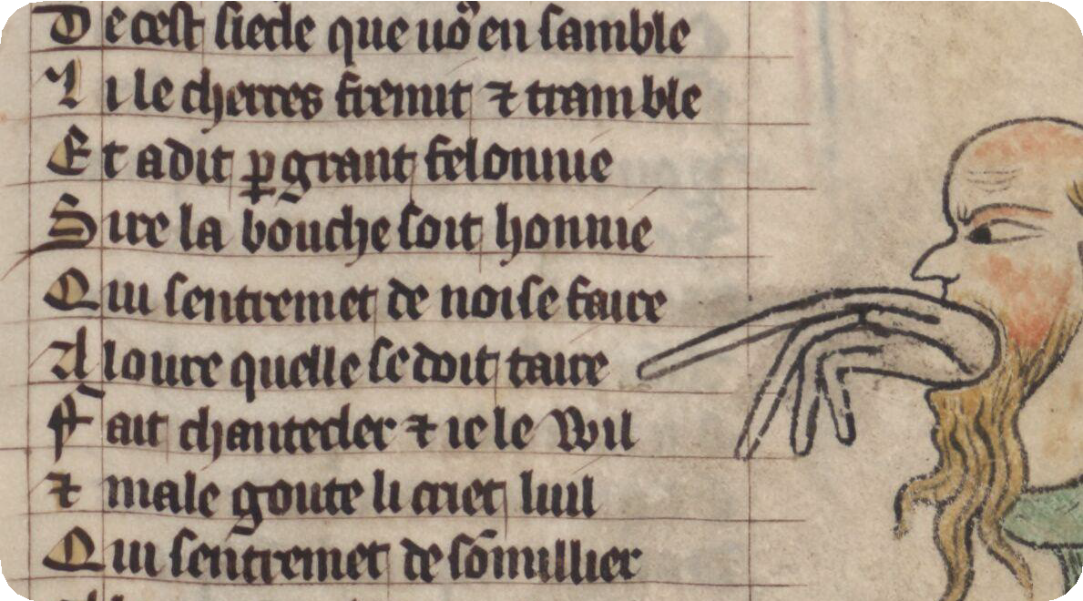
Paris, BnF, Fr. MS 12584 (13th century)
Rozpoznávanie rozloženia (Segmentácia)

Slide 41
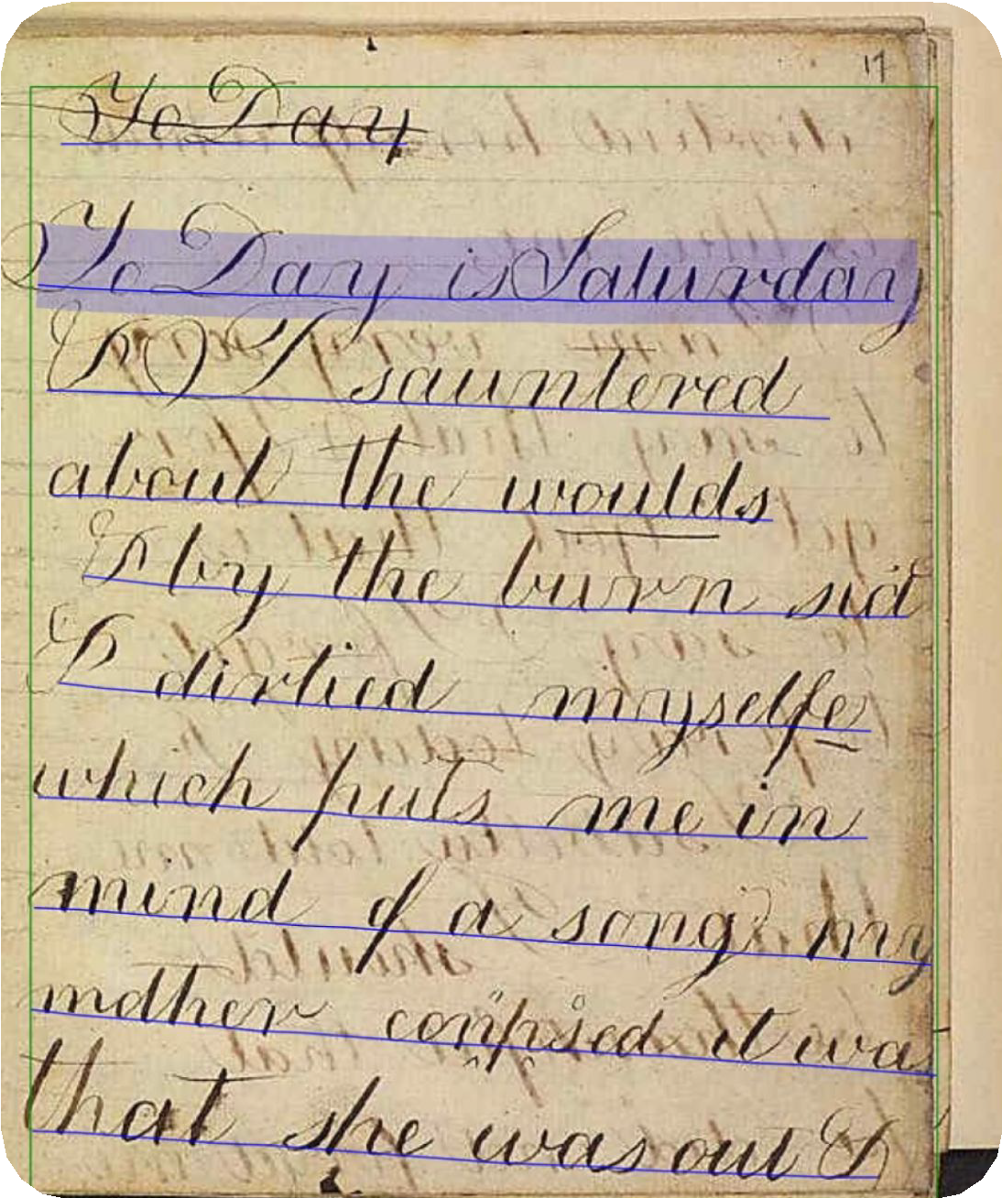
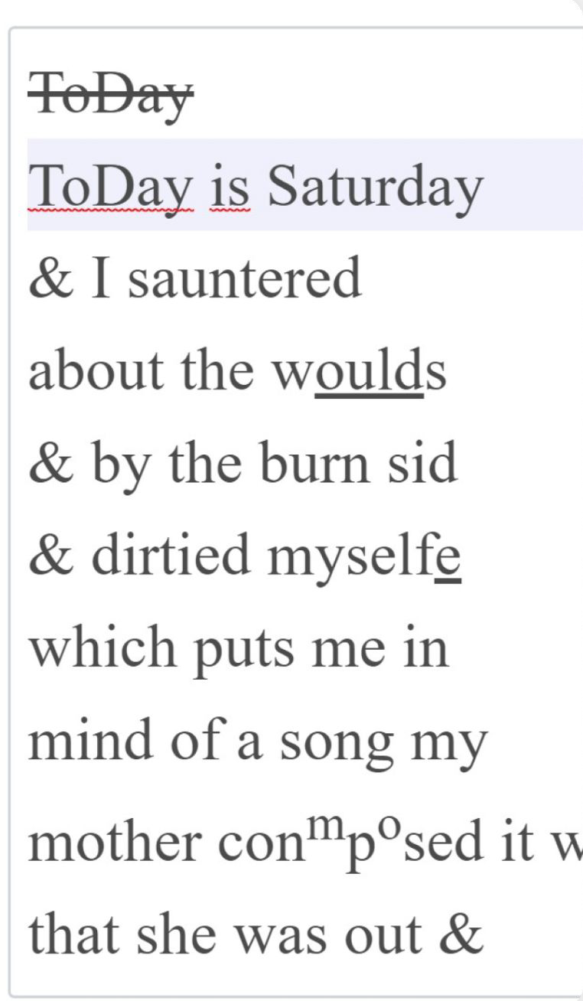
Čo sa stane, keď sa stránka rozpozná?
1. krok
Rozpoznávanie rozloženia
(Základné čiary (Baselines)& Bloky textu (Text regions)
2. krok
Rozpoznávanie textu

Slide 42
Rozpoznávanie rozloženia (segmentácia)
krok
Rozpoznávanie rozloženia
Analýza rozloženia obrazu dokumentu Obrázok je potrebné rozdeliť na textové oblasti a základné čiary Základ pre rozpoznávanie a pre transkripciu (prepis)

Slide 43
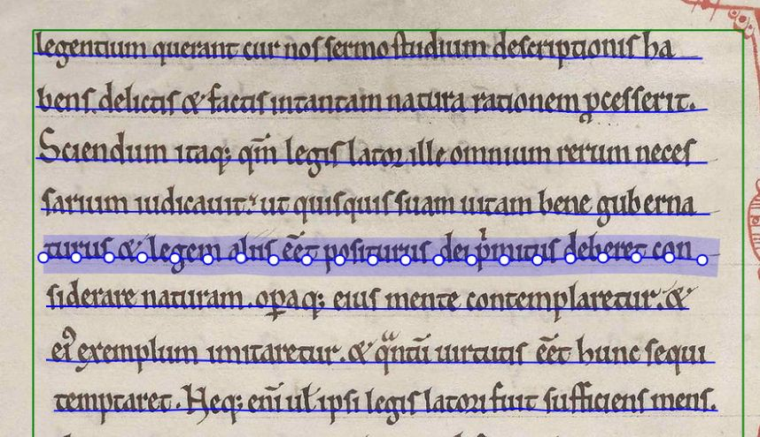
Tri piliere rozloženia (segmentácie)
Baseline
1) Základná čiara (Baseline):
Členená čiara prebiehajúca pozdĺž spodnej časti riadka rukou písaného textu

Slide 44
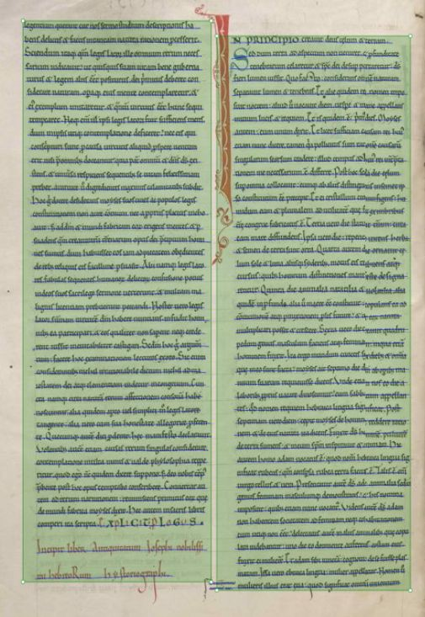
Tri piliere rozloženia (segmentácie)
Základné čiary (Baselines)
Bloky textu (Text region):
obdĺžnikový tvar obklopujúci text
Bloky textu (Text region)
Pri predvolenej analýze rozloženia sú základné čiary zoskupené do blokov textu (textových oblastína základe ich súradníc (prístup zdola nahor)

Slide 45
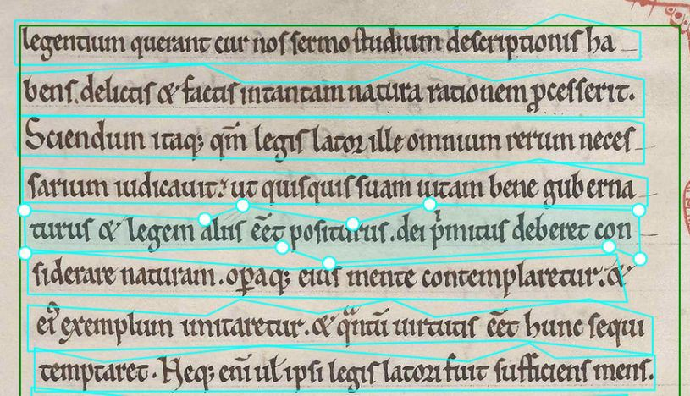
Tri piliere rozloženia (segmentácie)
Line polygons
Baseline
Text region
Polygóny riadku (Line Polygons:
mnohouholníky, obklopujúce všetok rukou písaný text v riadku
Pri spustení tréningu textu alebo rozpoznávania textu sa mnohouholníky čiar vypočítajú algoritmom, počnúc základnými čiarami
Tréning a rozpoznávanie textu prebiehajú na úrovni základných čiar

Slide 46
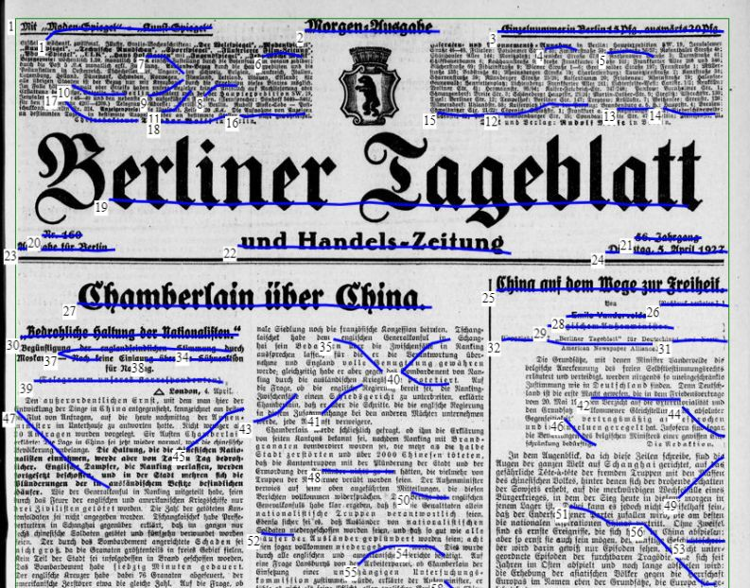
Rozpoznávanie rozloženia (segmentácia)
Kvalitu konečného rozpoznania (segmentácie) môže ovplyvniť:
Nepresné základné čiary (baselines):
Zistí sa príliš málo základných čiar (východiskových hodnôt) alebo príliš veľa základných čiar (východiskových hodnôt)

Slide 47
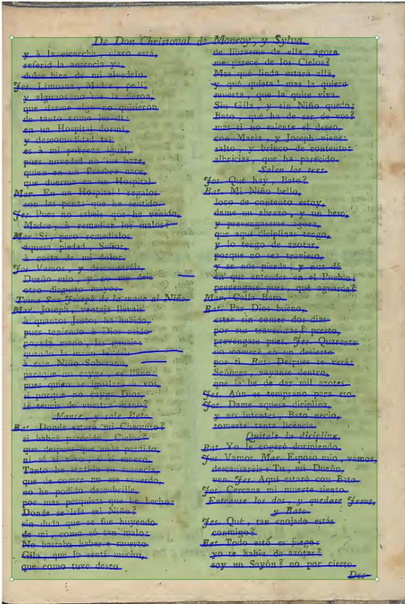
Rozpoznávanie rozloženia (segmentácia)
Kvalitu konečného rozpoznania (segmentácie) môže ovplyvniť:
Nepresné bloky textu:
Nesprávne poradie čítania riadkov;
Príliš málo blokov textu/príliš veľa blokov textu (text regións)

Slide 48
Rozpoznávanie rozloženia (segmentácia)
Kvalitu konečného rozpoznania (segmentácie) môže ovplyvniť:
Nepresné polygóny (Inaccurate polygons):
Aj keď sú základné čiary správne, modely nedokážu správne prepísať text.
Riadkové mnohouholníky nepokrývajú väčšinu tela písmen/ Polygóny čiar zahŕňajú aj ďalšie (neželané) prvky na strane

Slide 49
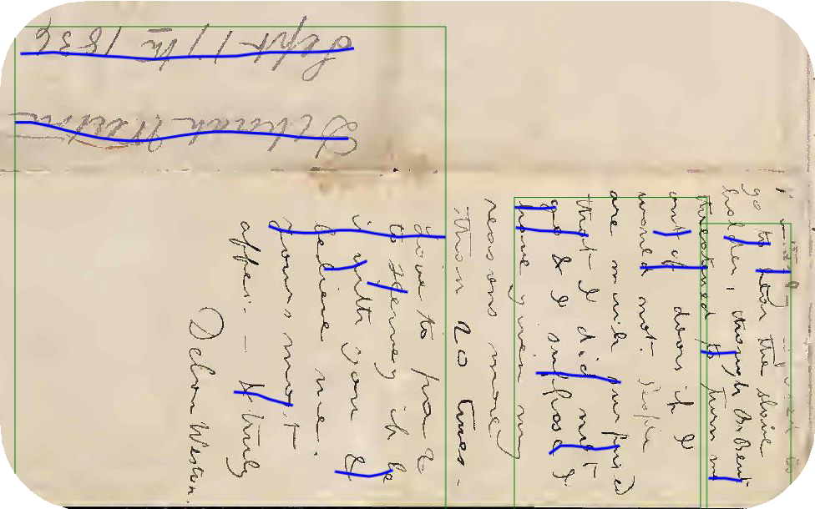
Nepresné základné čiary

Slide 50
Nepresné základné čiary
Example

Slide 51
Nepresné základné čiary
Riešenia:
Použitie iného verejného modelu základných čiar (Baseline model)
Zmeňte pokročilé nastavenia (advanced settings)
Vytrénujte model základnej čiary (Train a baseline model)

Slide 52
Nepresné základné čiary
Použitie iného verejného modelu základných čiar (Baseline model)
:
Zmiešaná orientácia riadkov (Mixed Line Orientation)
Horizontálna orientácia riadkov (Horizontal Line Orientation)
Univerzálne riadky (Universal Lines)

Slide 53
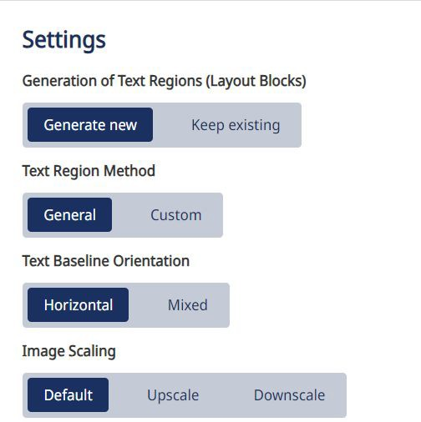
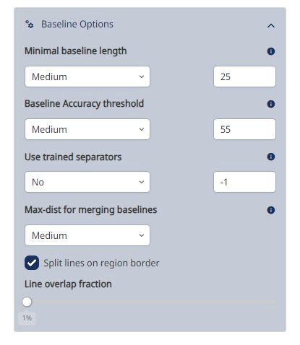
Nepresné základné čiary
2) Zmeňte pokročilé nastavenia (advanced settings)

Slide 54
Nepresné základné čiary
2) Zmeňte pokročilé nastavenia (advanced settings)
Generate new: Generovať ďalšie textové oblasti / Keep existing: Zachovať existujúce oblasti textu (použite to s poľami a tabuľkami)
Po zistení sú riadky zoskupené do textových oblastí. K dispozícii sú dve metódy zoskupovania: General (Všeobecné): zoskupí čiary zľava doprava Custom (Vlastné): aglomeračné zoskupovanie založené na bode úplne vľavo každej čiary
Voľba General: Výber orientácie riadka textu na zlepšenie klastrovania (zoskupovania)

Slide 55
Nepresné základné čiary
2) Zmeňte pokročilé nastavenia (advanced settings)
Škálovanie obrázka:
Upscale obrázky s nízkym rozlíšením alebo Downscale obrázky s vysokým rozlíšením (túto funkciu použite len v prípade, že rozpoznávanie rozloženia nezistí žiadne alebo len niekoľko riadkov)

Slide 56
Nepresné základné čiary
2) Zmeňte pokročilé nastavenia (advanced settings
Minimálna dĺžka základnej čiary (Minimal baseline length): Minimálna dĺžka riadkov v pixeloch (pre tabuľky je lepšie nastaviť ho na hodnotu Nízka)
Prah presnosti základnej čiary (Baseline Accuracy threshold): Stredné a nízke poskytujú lepšie výsledky
Použitie trénovaných separátorov (Use treined separators) Ak zvýšite túto hodnotu, okolité čiary sa zvyčajne zlučujú
Max vzdialenosť pre spojenie základných čiar (Distance for merging baselines):
Low: Zlúčia sa iba najbližšie čiary
Medium
High: vzdialené základné čiary sa zlúčia

Slide 57
Nepresné základné čiary
2) Zmeňte pokročilé nastavenia (advanced settings
Zlúčiť čiary v rámci bloku (Split lines on region border)
Iba ak zachováte existujúce bloky textu: Delené čiary na hranici regiónu: Aby čiary striktne dodržiavali hranicu regiónu. Dôležité pre tabuľky!

Slide 58
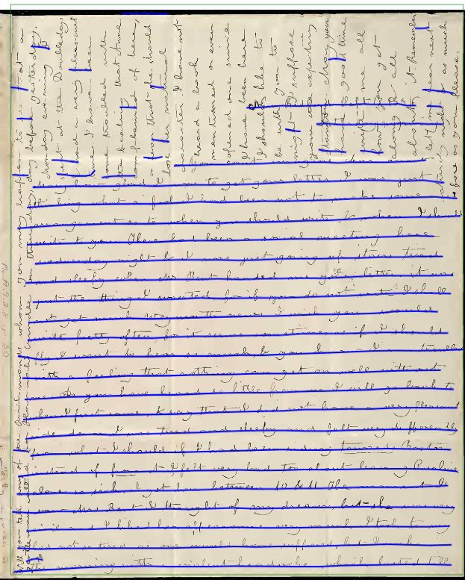
Nepresné základné čiary
Example 1
Example 2

Slide 59
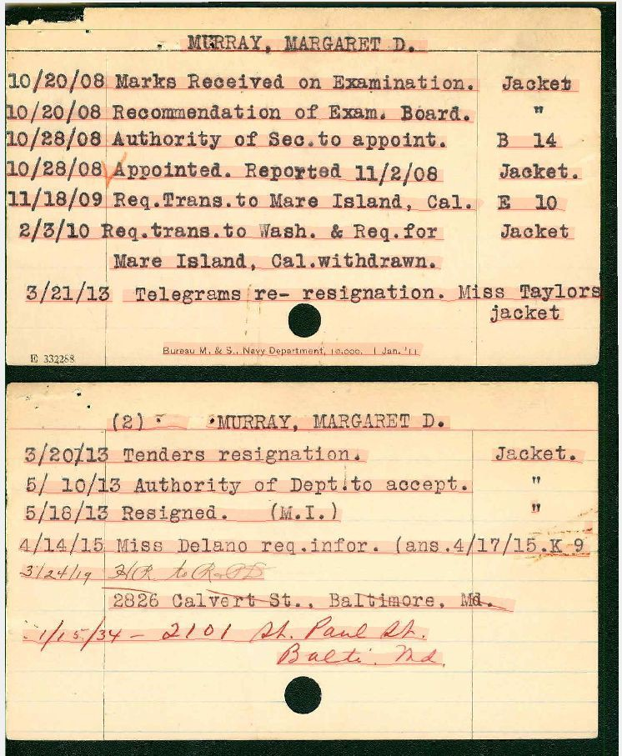
Nepresné základné čiary
3) Ak vám verejné modely a rozšírené nastavenia neposkytnú dobrý výsledok, tak:
Trénujte Model pre základné čiary (Baselines model) vášho špecifického dokumentu
Všetky stránky musia mať podobné rozloženie!

Slide 60
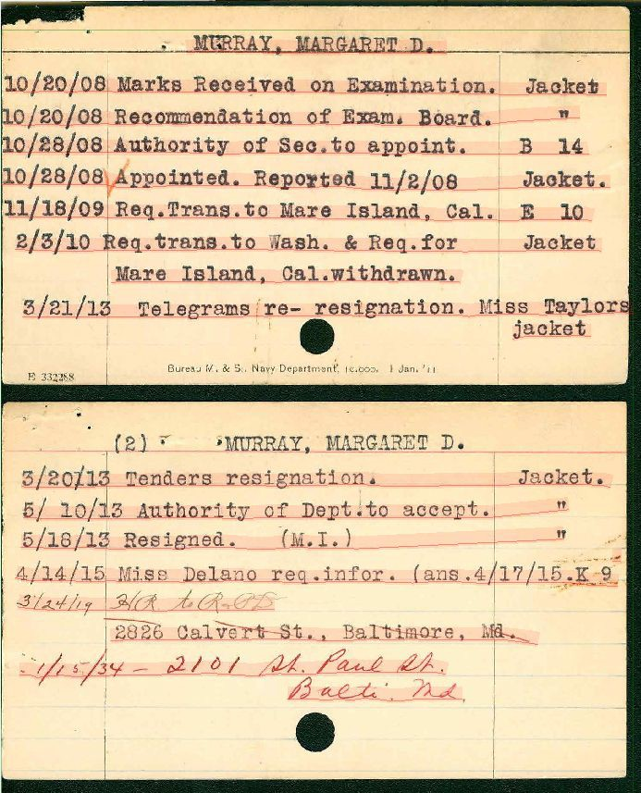
Tréning modelu základných čiar (Baseline Model)

Slide 61
Tréning modelu základných čiar (Baseline Model)
Pripravte si aspoň 50 strán GT so správnymi základnými čiarami:
Nakreslite všetky základné čiary manuálne alebo opravte automatické rozpoznávanie rozloženia
Nakreslite základné čiary iba pre časti, ktoré chcete prepísať

Slide 62
Tréning modelu základných čiar (Baseline Model)
Vyberte tréningové údaje (Training Data)
Vyberte overovacie údaje (Validation Data)
Nastavenie modelu (Model setup)
Rozšírené nastavenia

Slide 63
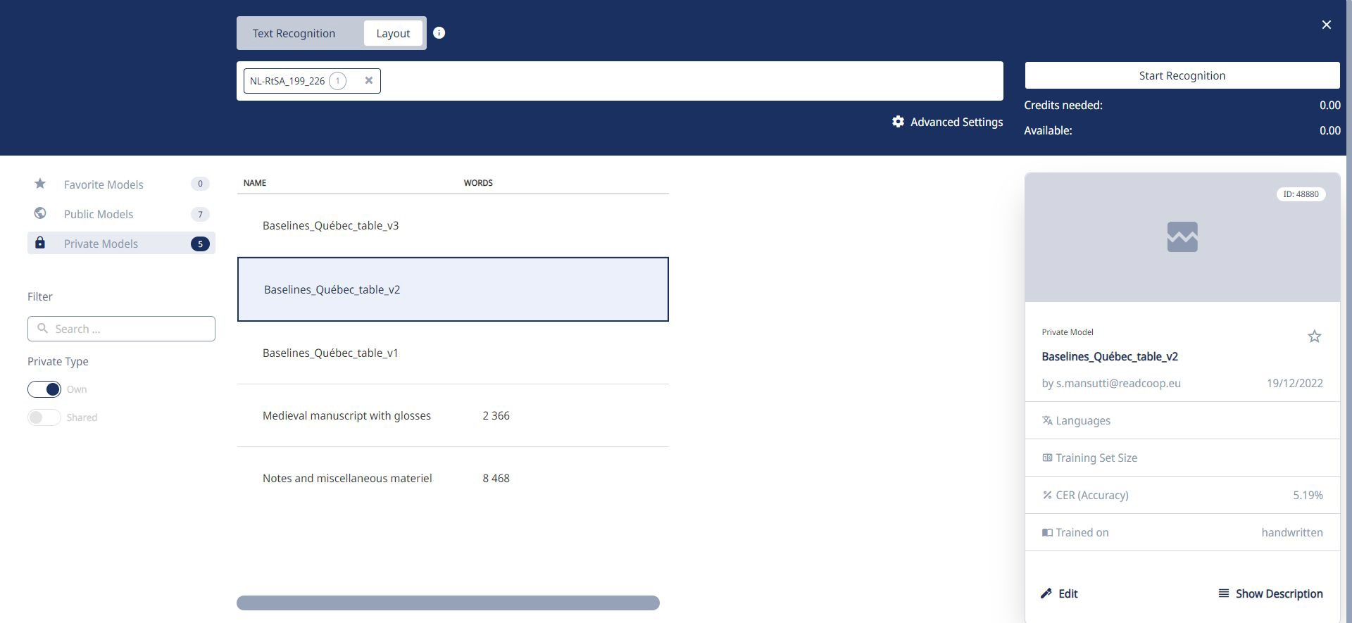
Modely pre základné čiary (Baselines Models)
Po zaškolení môžete použiť svoj prispôsobený Model pre základné čiary (Baselines model) pre váš dokument! Zobrazí sa v zozname vašich súkromných Modelov rozloženia (Layout Models)

Slide 64
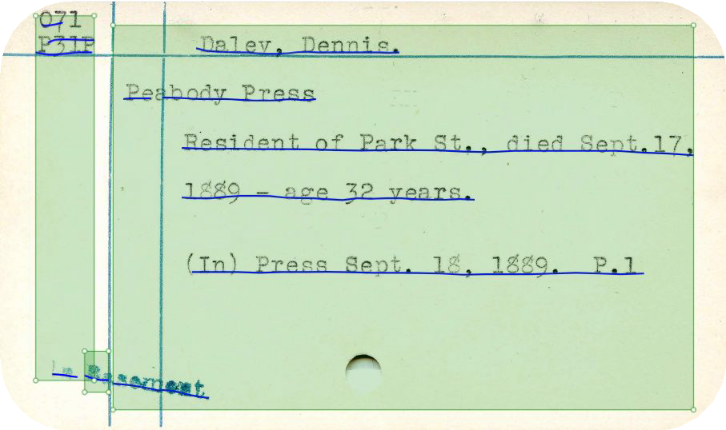
Nepresné bloky textu

Slide 65
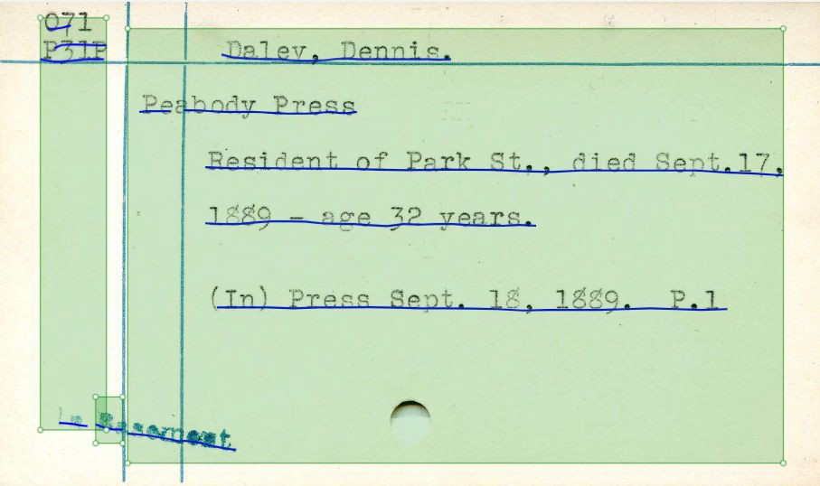
Nepresné bloky textu
Example 1
Example 2

Slide 66
Analýzy rozloženie/segmentácia (rozpoznanie textu)
Bloky textu:
Prístup zdola nahor
(s predvoleným rozpoznávaním textu a rozloženia):
Rozpoznanie základných čiar
Agregácia východiskových hodnôt v textových oblastiach na základe ich súradníc
Základné čiary a polygóny sa tvoria v v momente rozpoznávania textu (Text Recognition)

Slide 67
Analýzy rozloženie/segmentácia (rozpoznanie textu)
Bloky textu:
Prístup zdola nahor
V tomto prístupe môžete upraviť iba nastavenia:
Metóda oblasti textu Orientácia základnej čiary textu

Slide 68
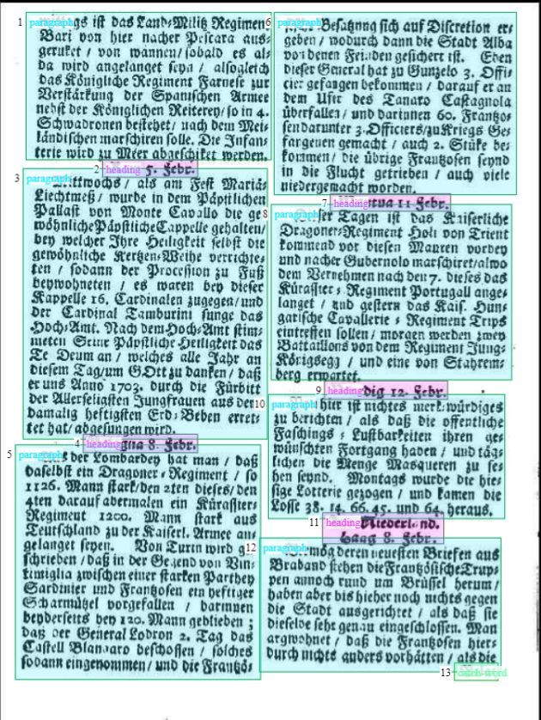
Analýzy rozloženie/segmentácia (rozpoznanie textu)
Bloky textu:
Prístup zhora nadol
Rozpoznávanie blokov textu pomocou Modelu poľa (Field Model): polia sú v blokoch stránky
Rozpoznanie základných čiar (Layout Recognition)
Základné čiary a polygóny sa tvoria v v momente rozpoznávania textu (Text Recognition)

Slide 69
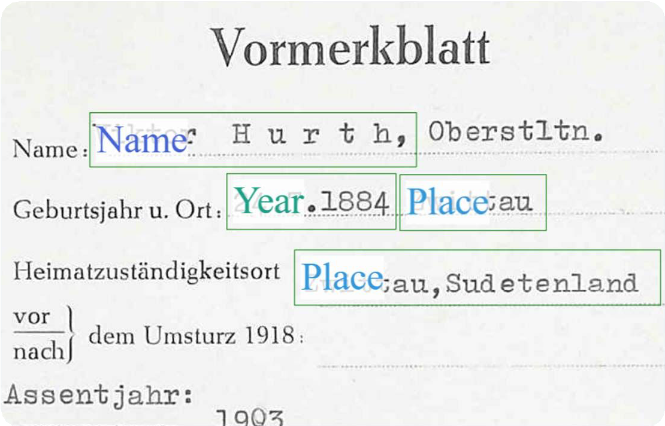
Modely poľa

Slide 70
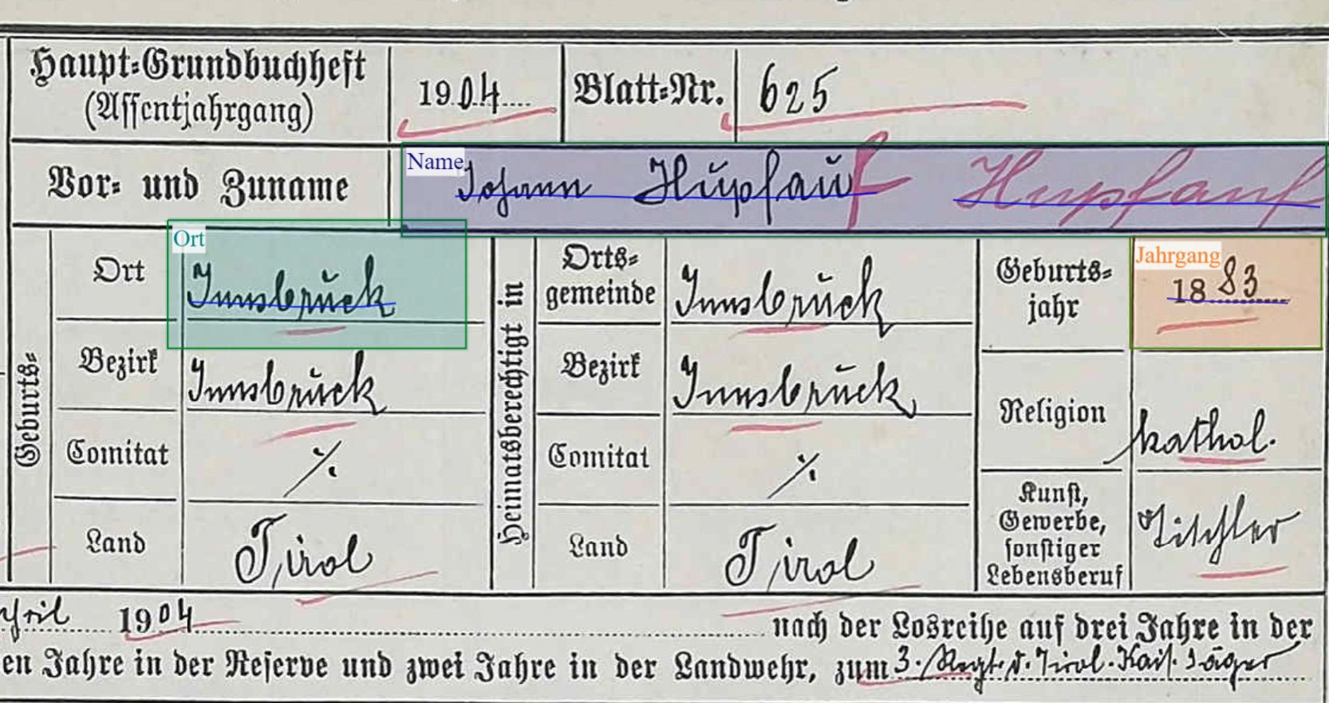
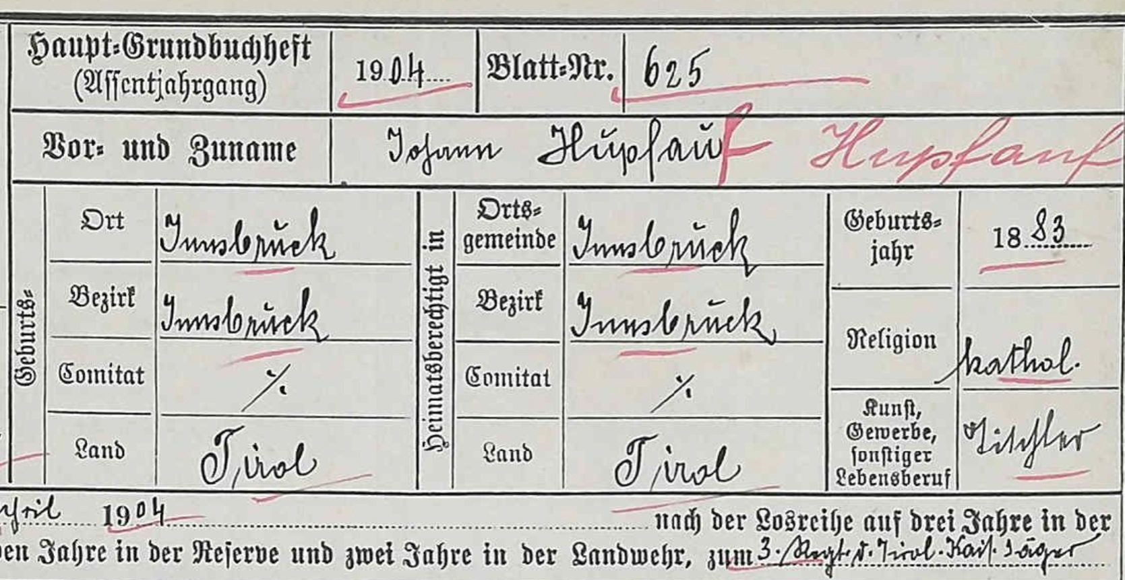
Modely poľa (Beta)

Slide 71
Modely poľa (Beta)
Modely poľa je možné trénovať na: automatické rozpoznávanie a označovanie určitých prvkov (dát) rozloženia dokumentu.
Bloky textu - Textové oblasti (polia) Priradenie značiek štruktúry pre tieto oblasti

Slide 72
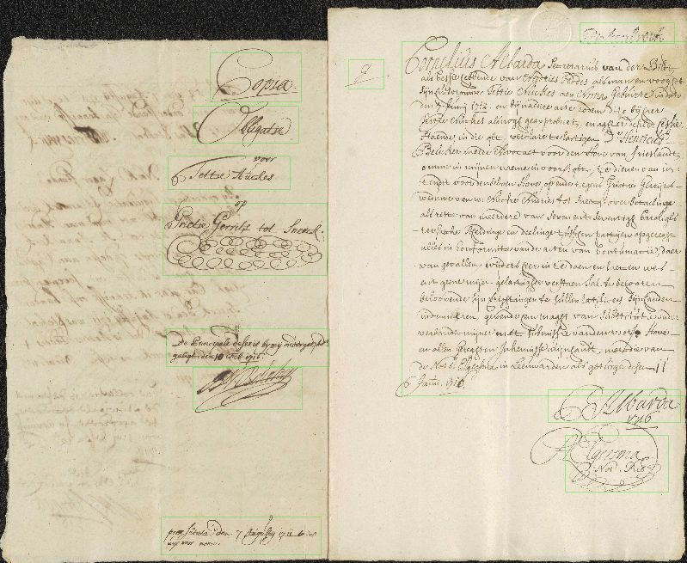
Blogy textu (Text regions)

Slide 73
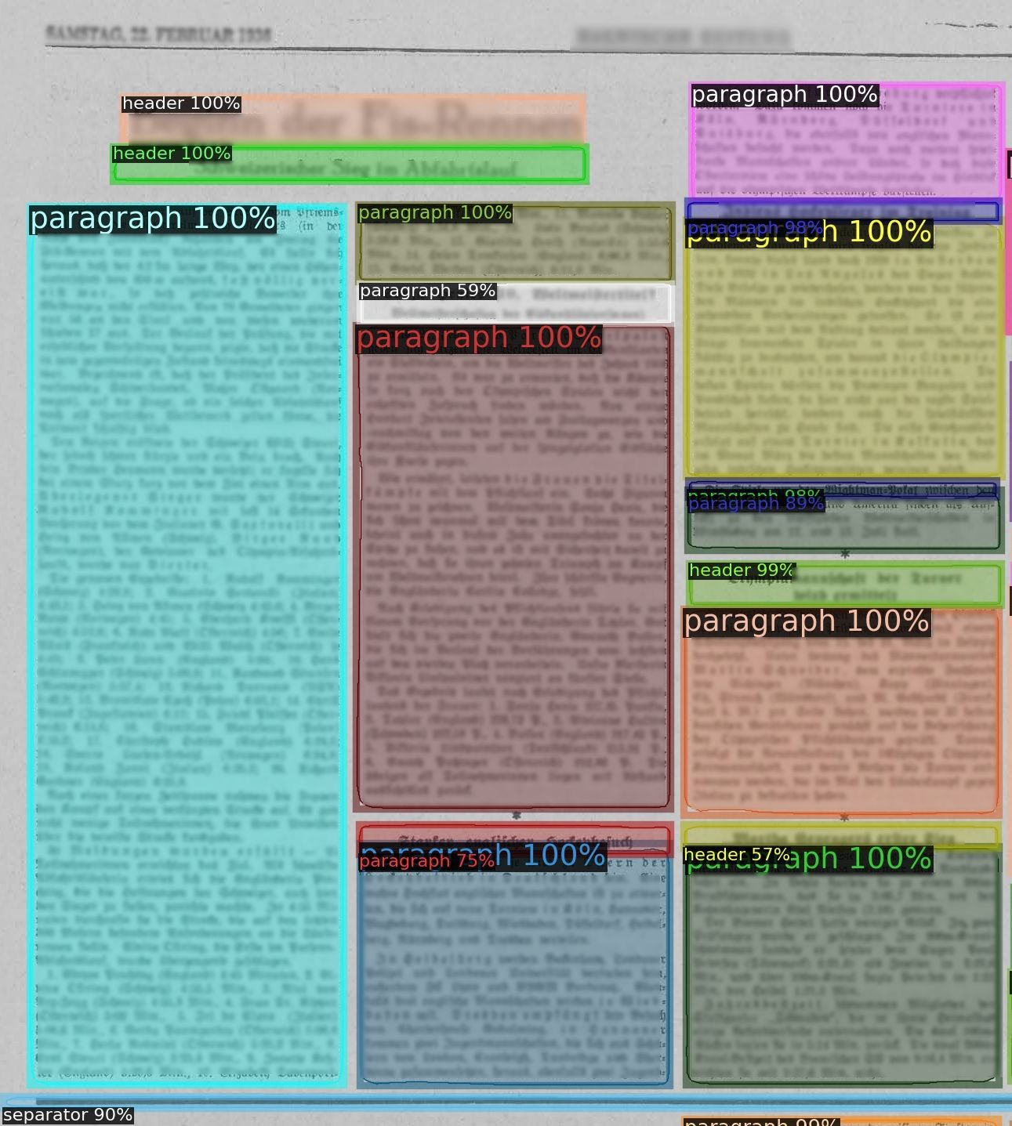
Noviny: Segmentácia rozloženia

Slide 74
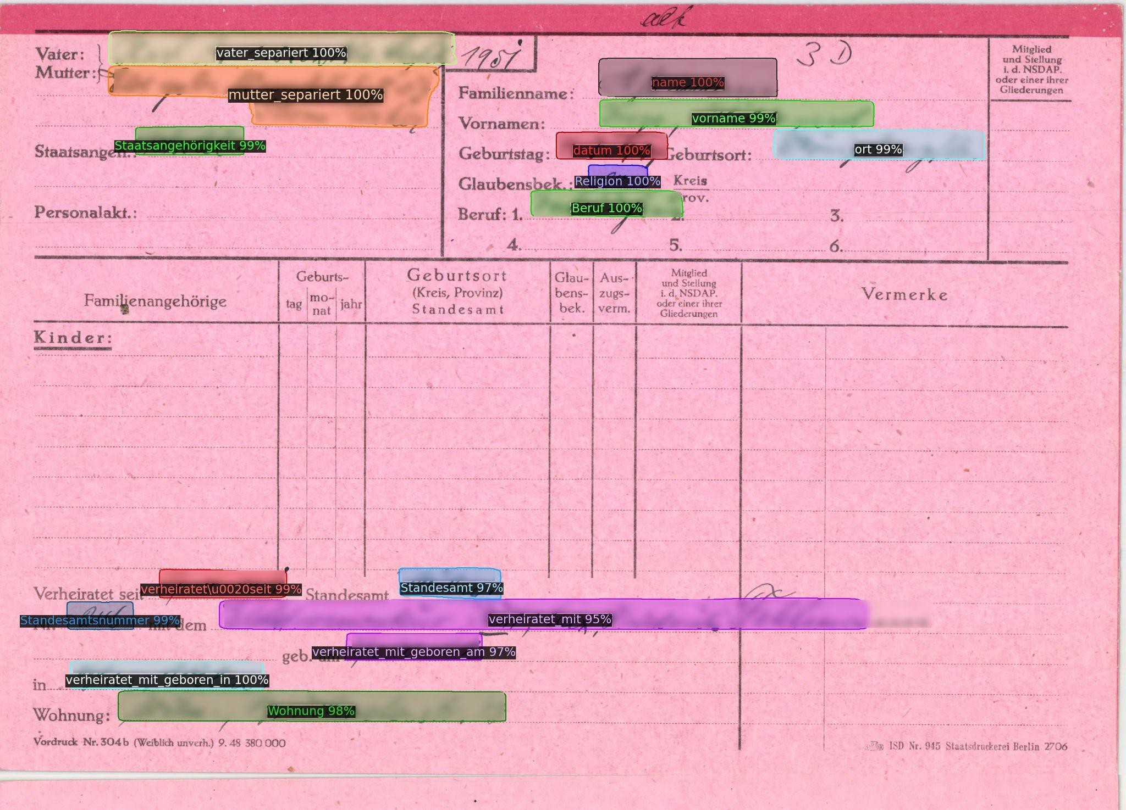
Segmentácia formulára

Slide 75
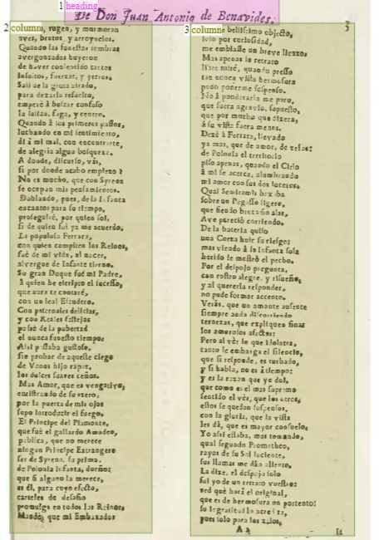
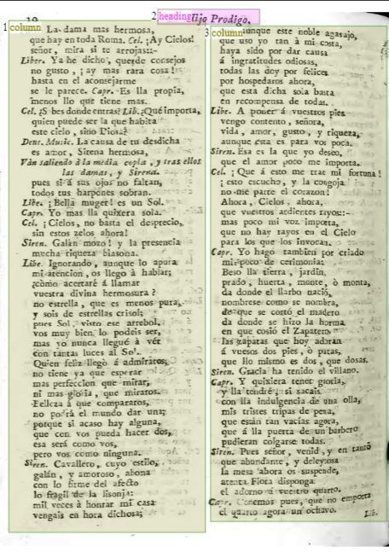
Viac stĺpcové rozloženie textu

Slide 76
Modely poľa (Beta)
Pripravte si cca 50 strán tréningových dát:
Nakreslite textovú oblasť okolo relevantných informácií, ktoré chcete extrahovať Priraďujte štrukturálne značky (voliteľné)

Slide 77
Modely poľa (Beta)
Modely (Models) Transkribus je miesto, kde môžete trénovať a spravovať svoje modely.

Slide 78
Modely poľa (Beta)
Tréningové údaje (Training Data)
Výber značky (tagov) (Tag Selection)
Overovacie údaje (Validation Data)
Nastavenie modelu (Model Setup)
Rozšírené nastavenia(Cykly tréningu a miera učenia)

Slide 79
Spracovanie dokumentov s poľami
Vytvorenie Ground Truth pre rozpoznávanie polí:
minimálne 50 strán Viac strán so zložitým rozložením

Slide 80
Spracovanie dokumentov s poľami
Vytvorenie Ground Truth pre rozpoznávanie polí
Trénovanie modelu rozpoznávania polí

Slide 81
Spracovanie dokumentov s poľami
Vytvorenie Ground Truth pre rozpoznávanie polí
Trénovanie modelu rozpoznávania polí
Použitie modelu rozpoznávania polí na zostávajúce strany

Slide 82
Spracovanie dokumentov s poľami
Vytvorenie Ground Truth pre rozpoznávanie polí
Trénovanie modelu rozpoznávania polí
Použitie modelu rozpoznávania polí na zostávajúce strany
Spustenie rozpoznávania rozloženia na detekciu čiar:
Nastavenia:
Model základnej čiary (Baseline model): Horizontal/Mixed Text Line Orientation/Model trained by you
Zachovanie existujúcich blokov - oblastí textu (môže pomôcť) Minimálna dĺžka základnej čiary: (low) nízka
Rozdelené čiary na hranici regiónu

Slide 83
Spracovanie dokumentov s poľami
Vytvorenie Ground Truth pre rozpoznávanie polí
Trénovanie modelu rozpoznávania polí
Použitie modelu rozpoznávania polí na zostávajúce strany
Spustenie rozpoznávania rozloženia na detekciu čiar
Rozpoznávanie textu
Verejný model / Privátny model, ktorý ste vyškolili, → možnosť aplikovať rôzne modely v rôznych oblastiach

Slide 84
Spracovanie dokumentov s poľami
Vytvorenie Ground Truth pre rozpoznávanie polí
Trénovanie modelu rozpoznávania polí
Použitie modelu rozpoznávania polí na zostávajúce strany
Spustenie rozpoznávania rozloženia na detekciu čiar
Rozpoznávanie textu
Verejný model / Vami vytrénovaný model
Korekcie (optional)
Export

Slide 85
Spracovanie dokumentov s poľami

Slide 86
Príklady Modelov polí
Ground Truth:
30 strán
5 tagov
Example

Slide 87
Príklady Modelov polí
Example

Slide 88
Nepresné polygóny (mnohouholníky)

Slide 89
Inaccurate Polygons
Example 1
Example 2

Slide 90
Field Model trained on Line Polygons
Prepare about 50 pages of training data:
Adjust the line polygons manually

Slide 91
Field Model trained on Line Polygons
Training data
Tag selection: TRAIN ON LINE POLYGONS
Validation data
Model setting
Advanced settings (Training Cycles and Learning Rate)

Slide 92
Field Model trained on Line Polygons

Slide 93
Table Models

Slide 94
Modely pre tabuľky(Beta)
Modely tabuliek automaticky rozpoznávajú riadky a stĺpce a tým zlepšujú extrakciu a analýzu tabuľkových údajov.

Slide 95
Modely pre tabuľky(Beta)
Modely sa učia rozpoznávať riadky, stĺpce alebo obe
Zatiaľ žiadne všeobecné modely, ale školenia pre konkrétne zbierky/dokumenty
Nie sú potrebné oddeľovače (separátory)
S dostatkom tréningových údajov dokáže model spracovať viacero typov tabuliek

Slide 96
Riadky a stĺpce

Slide 97
Riadky a stĺpce

Slide 98
Skosené tabuľky

Slide 99
Viacriadkové bunky

Slide 100
Modely pre tabuľky
Ground Truth tvorba v editore:
Tabuľka
Stĺpce
Riadky

Slide 101
Modely pre tabuľky
Stránky GT:
Jednoduché dabuľky: 20 strán GT
Ťažké tabuľky: 50 strán GT
mix rôznych tabuliek: 50 až 100 strán GT v závislosti od počtu tabuliek

Slide 102
Modely pre tabuľky
Tréning (beta.transkribus.eu):
Training data
Validation data
Model setting
Advanced settings: Training Cycles and Learning Rate

Slide 103
Modely pre tabuľky
Ground Truth: 20 strán

Slide 104
Modely pre tabuľky
Rozpoznávanie s tabuľkovými modelmi
Processed pages

Slide 105
Spracovanie dokumentov s tabuľkami
1) Vytvorenie GT „základnej pravdy“ pre rozpoznávanie tabuliek:

Slide 106
Spracovanie dokumentov s tabuľkami
Vytvorenie GT „základnej pravdy“ pre rozpoznávanie tabuliek
Trénovanie modelu rozpoznávania tabuliek

Slide 107
Spracovanie dokumentov s tabuľkami
Vytvorenie GT „základnej pravdy“ pre rozpoznávanie tabuliek
Trénovanie modelu rozpoznávania tabuliek
Použitie modelu rozpoznávania tabuľky na zostávajúce strany

Slide 108
Processing documents with tables
Vytvorenie GT „základnej pravdy“ pre rozpoznávanie tabuliek
Trénovanie modelu rozpoznávania tabuliek
Použitie modelu rozpoznávania tabuľky na zostávajúce strany
Spustenie rozpoznávania rozloženia na detekciu riadkov:
Nastavenia:
Model Základnej čiary (Baseline model): Horizontal/Mixed Text Line Orientation/Model trained by you
Zachovanie existujúcich oblastí textu
Zmena mierky obrázka
Minimálna dĺžka základnej čiary:Low
Rozdelené čiary na hranici regiónu

Slide 109
Processing documents with tables
Vytvorenie GT „základnej pravdy“ pre rozpoznávanie tabuliek
Trénovanie modelu rozpoznávania tabuliek
Použitie modelu rozpoznávania tabuľky na zostávajúce strany
Spustenie rozpoznávania rozloženia na detekciu riadkov:
Rozpoznávanie textu (Text Recognition)
Verejný model / Súkromný model, ktorý ste trénovali

Slide 110
Processing documents with tables
Vytvorenie GT „základnej pravdy“ pre rozpoznávanie tabuliek
Trénovanie modelu rozpoznávania tabuliek
Použitie modelu rozpoznávania tabuľky na zostávajúce strany
Spustenie rozpoznávania rozloženia na detekciu riadkov
Rozpoznávanie textu (Text Recognition)
Korekcie (Correction (voliteľné)
Export (Excel)

Slide 111
Modely polí a tabuliek: Súhrn
začnite s približne 40-60 stranami GT
50 strán pre Modely polí
jednoduché tabuľky: 10/20 strán Zložité tabuľky: 30-50 strán Mix rôznych tabuliek: minimálne 50 strán
✍ Príprava tréningových údajov pomocou editora rozloženia
Oblasti kreslenia a tagovania pre modely polí (= priradiť tagy štruktúry)
Kreslenie tabuliek pre tabuľkové modely
Pracovný postup pre prácu s tabuľkami a poľami:
rozpoznať oblasti alebo tabuľky potom základné čiary potom text

Slide 112
Výpočty presnosti transkripcie

Slide 113
Výpočty presnosti transkripcie
Dve verzie tej istej stránky:
Reference (Ground Truth)
Hypothesis (HTR Automatic Transcription)
Porovnajte textové verzie (pozrite si rozdiely medzi dvoma vybratými verziami)
Porovnať...(Compare) (porovnáva tieto dva prepisy
a vypočítava chybovosť slov
a chybovosť znakov)

Slide 114
Výpočty presnosti transkripcie
Porovnať textové verzie
Ground Truth - model "Transkribus English handwriting M3b" bez jazykového modelu:
Ground Truth - “Transkribus anglický rukopis M3b" model s jazykovým modelom:

Slide 115
Výpočty presnosti transkripcie
Porovnať...Ground Truth - Model "Transkribus English handwriting M3b" bez jazykového modelu:
Ground Truth - “Transkribus anglický rukopis M3b" model s jazykovým modelom:

Slide 116
Výpočty presnosti transkripcie
Compare → Advanced Compare → Baselines
Predvolené rozloženie s rozpoznávaním textu
Základný model orientácie zmiešanej čiary
Základný model univerzálnych línií

Slide 117
Kontrola kvality
Q1 & Q2
Q3 & Q4

Slide 118
Publikačné modely v Transkribus

Slide 119
Publikačné modely
Používatelia sa rozhodnú publikovať svoje vlastné modely, pretože
Sú hrdí na svoju prácu, a preto ju chcú sprístupniť aj ostatným používateľom, ktorí pracujú s podobnými skriptami a jazykmi
Musia publikovať čo najviac
Majú záujem o spoluprácu s inými vedcami na súvisiacich projektoch
Môžu vedieť o iných kolegoch alebo výskumných projektoch, ktoré by chceli použiť model, ale nemôžu zdieľať tréningové údaje
Zenodo Komunita pre publikovanie súborov údajov GT ➞ plánuje zahrnúť priame rozšírenie od spoločnosti Transkribus

Slide 120
Publikačné modely
Ako publikovať model:
Kontaktujte nás prostredníctvominfo@readcoop.eu alebo prostredníctvomcontact form/help center aby ste nás informovali, že chcete zverejniť svoj model v rámci spoločnosti Transkribus
Požiadavky: veľkosť tréningovej sady ~ 50 000 slov, CER 7%-5% alebo nižšia ➞. Ak ide o model vyškolený na skript alebo jazyk, ktorý zatiaľ nemôžeme ponúknuť, tieto kritériá neplatia
Poskytnúť stručný opis modelu, ktorý pomôže ostatným používateľom pochopiť použitý obsah školenia; Užitočné je aj pridanie reprezentatívneho obrázka alebo úryvku
Povedzte nám, kto by mal byť uvedený ako tvorca modelu - môže to byť jedna alebo viac osôb alebo celý výskumný projekt
Viditeľnosť tréningových údajov: môžu byť zachované v súkromí (z dôvodov ochrany údajov) alebo zdieľané, aby boli aj údaje o školeniach verejné

Slide 121
Plánované na rok 2024
Transkribus Connect je miesto, kde sa exchange stane.

Slide 122
Transkribus stránky

Slide 123
Transkribus Connect je miesto, kde sa exchange stane.

Slide 124
Plány predplatného

Slide 125
Transkribus stránky - vlastnosti
Jednoduché zdieľanie materiálu
Pohľad strana vedľa strany (obrázok-prepis)
Vylepšené možnosti vyhľadávania

Slide 126
Transkribus stránky

Slide 127
Vaša prvá stránka Transkribus
Vytvorenie novej stránky
Názov projektu
Vlastná webová adresa(app.transkribus.eu/sites/yourchosenname)
Prepojené zbierky

Slide 128
Vaša prvá stránka Transkribus
3 editovateľné stránky:
Domov O Preskúmať
➞ upravovať stránky a zobrazovať aktualizácie súčasne, vedľa seba

Slide 129
Vaša prvá stránka Transkribus
Domov:( Home - Domovská stránka)
Titul Stručný opis obsahu/stránky Obrázok pozadia domovskej stránky

Slide 130
Vaša prvá stránka Transkribus
O (About)
(Vysvetlenie projektu, obsah, tím...):
Toľko sekcií, koľko chcete Každá časť: nadpis - text - obrázok (voliteľné)

Slide 131
Vaša prvá stránka Transkribus
Preskúmať (Explore)
(Ako chcete nakonfigurovať stránku vyhľadávania):
Povolenie značiek prehľadávania Povolené značky (ak ste použili značky vo vašich dokumentoch Transkribus) Povoliť filtre a filter rokov (na základe metadát dokumentov Transkribus)

Slide 132
Vaša prvá stránka Transkribus
Ďalšie nastavenia (Other settings):
Jazyky + možnosť úpravy prekladov Súkromie Motív (logo a farba) Používatelia (vlastník, redaktori)

Slide 133
Čas na otázky

Slide 134
Hands-on session Praktické sedenie

Slide 135
Help Center
https://help.transkribus.org/

Slide 136
Thank you!
Website: https://transkribus.org/
Email addresses: s.mansutti@readcoop.eu m.elattal@readcoop.eu info@readcoop.eu

Slide 137
Unlocking the past, together

